Slide 1
Государственные системы учета минерально-сырьевой базы и лицензирования для обеспечения управления фондом недр
АРАКЧЕЕВ
Дмитрий Борисович
Генеральный директор
ФГБУ «Росгеолфонд»

Slide 2
ГОСУДАРСТВЕННЫЕ УСЛУГИ РОСНЕДР В ЦИФРОВОМ ВИДЕ
ГОСУСЛУГИ РОСНЕДР
ВОСТРЕБОВАННОСТЬ УСЛУГ
Заключение об отсутствии полезных ископаемых за пределами населенных пунктов
Предоставление геологической информации о недрах
Лицензирование недропользования
Определение кондиционности запасов полезных ископаемых
Разрешение на строительство объектов капитального строительства
Разрешение на ввод в эксплуатацию объектов капитального строительства
Государственная экспертиза запасов полезных ископаемых
Экспертиза проектов по геологическому изучению недр
Организация проведения конкурсов и аукционов на право пользования недрами
количество обращений в год:
2020 г. – 8 616
2021 г. – 9 695
2022 г. – 12 253
СОЦИАЛЬНО ЗНАЧИМЫЕ ГОСУСЛУГИ
ДЛЯ ОБЕСПЕЧЕНИЯ ПРОЦЕССА ОКАЗАНИЯ УСЛУГ В ЦИФРОВОМ ВИДЕ
НЕОБХОДИМА
ЦИФРОВАЯ ПЛАТФОРМА НЕДРОПОЛЬЗОВАНИЯ:
1. ФГИСы
быстрый доступ и анализ информации
2. ЦОДы (отказоустойчивые)
хранение и обработка информации
прогнозируемый рост объема
до 2 Пб/год

Slide 3
ГОСУДАРСТВЕННЫЕ ИНФОРМАЦИОННЫЕ СИСТЕМЫ И РЕСУРСЫ РОСНЕДР
ИНФОРМАЦИОННЫЕ СИСТЕМЫ РОСНЕДР
ОПЕРАТИВНАЯ мониторинг состояния фонда недр, оказание Госуслуг
ФГИС «АСЛН»
ФГИС «ЕФГИ»
ФОНДОВАЯ учет и поиск всей геологической информации (первичной и интерпретированной)
Федеральная государственная автоматизированная система лицензирования недропользования
Федеральная государственная система единый фонд геологической информации о недрах
ЕДИНАЯ АНАЛИТИЧЕСКАЯ ПЛАТФОРМА ОСНОВНЫХ ИНФОРМАЦИОННЫХ СИСТЕМ РОСНЕДР
ОТКРЫТЫЕ ИНФОРМАЦИОННЫЕ РЕСУРСЫ
Государственный реестр работ по геологическому изучению недр
Государственный реестр участков недр, предоставленных в пользование, и лицензий на пользование недрами
Государственный кадастр месторождений
Реестр единого фонда геологической информации о недрах
Интерактивная карта изученности территории РФ и ее шельфа
Карта оцифрованных границ площадей залегания полезных ископаемых
Интерактивная электронная карта недропользования РФ

Slide 4
ФГИС «Единый фонд геологической информации (ЕФГИ)»:
сервис сбора и предоставления геологической информации
ЦЕЛИ
ОБЕСПЕЧЕНИЕ ГЕОЛОГИЧЕСКОЙ ИНФОРМАЦИЕЙ
ФЕДЕРАЛЬНЫХ ОРГАНОВ ВЛАСТИ
РЕГИОНАЛЬНЫХ ОРГАНОВ ВЛАСТИ
ШИРОКОГО КРУГА ПОЛЬЗОВАТЕЛЕЙ
ЗАДАЧИ
Управление государственным фондом недр
Ведение государственного кадастра месторождений и проявлений полезных ископаемых
Ведение государственного баланса запасов полезных ископаемых
Ведение государственного реестра работ по геологическому изучению недр
Ведение лиценизий на пользование недрами
в федеральном фонде,
в территориальных фондах,
в фондах субъектов РФ,
в добывающих компаниях,
в некомерческих организациях,
производимая в ходе ГРР
Учет
Поиск
Сбор
Накопление
Безопасное хранение
Предоставление потребителям
ГЕОЛОГИЧЕСКАЯ ИНФОРМАЦИЯ
на электронных
носителях
в федеральном и
территориальных
фондах
В соответствии с законом «О недрах»

Slide 5
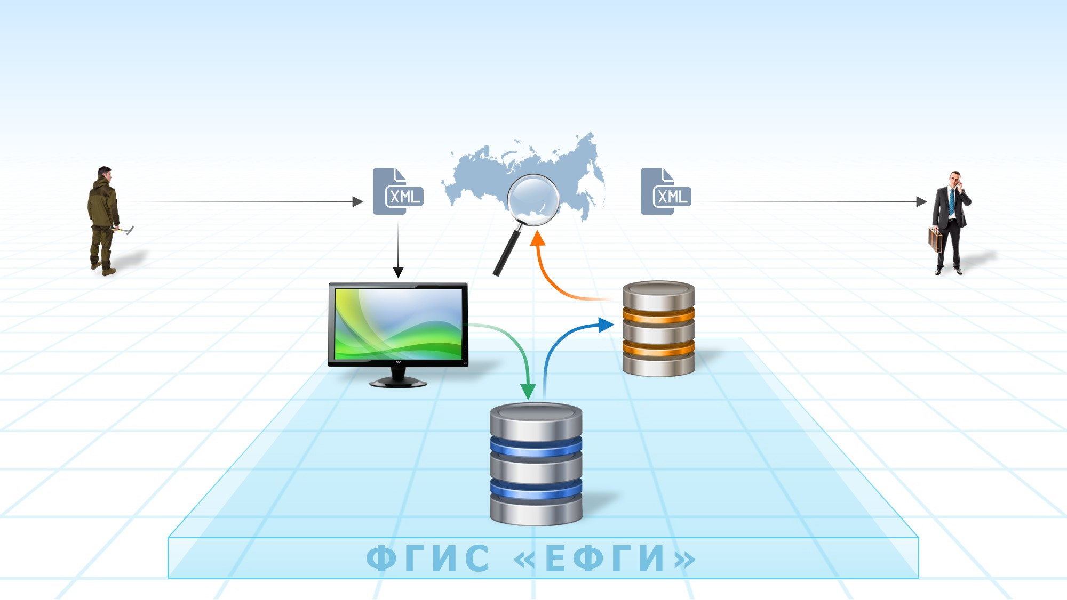
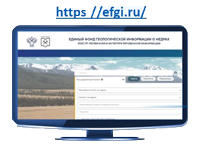
СХЕМА ДВИЖЕНИЯ ГЕОЛОГИЧЕСКОЙ ИНФОРМАЦИИ В ЕФГИ
поиск места хранения геологической информации
поставщик геологической информации
получатель геологической информации
электронный
документ
электронный
документ
ПОРТАЛ ПОДАЧИ ГЕОЛОГИЧЕСКОЙ ИНФОРМАЦИИ
ГЕОЛОГИЧЕСКАЯ ИНФОРМАЦИЯ
Сайт ФГИС «ЕФГИ»
Учет
Проверка
Структурирование
Безопасное хранение
ПЕРВИЧНАЯ
ИНТЕРПРЕТИРОВАННАЯ

Slide 6
ОБЩИЕ СВЕДЕНИЯ ПО ОБЪЕКТАМ УЧЁТА РЕЕСТРА ЕФГИ 31.023.2023
Геологический отчет
Карточка изученности
Протокол
Карточка учета буровой скважины на воду
Паспорт ГКМ
Изданные карты
Другие объекты
ВИД
ОБЪЕКТА
2 315 064
329 490
ВИД
ОБЪЕКТА
ФГБУ «Росгеолфонд»
ФГБУ «ТФГИ по ДФО»
ФГБУ «ТФГИ по СФО»
ФГБУ «ТФГИ по ПФО»
ФГБУ «ТФГИ по УФО»
ФГБУ «ТФГИ по ЦФО»
ФГБУ «ТФГИ по СЗФО»
ФГБУ «ТФГИ по ЮФО»
ГБУ Респ. Крым ТФГИ
Другие организации
МЕСТО
ХРАНЕНИЯ
2 315 064
329 490
МЕСТО
ХРАНЕНИЯ
2 315 064
количество объектов учета
реестра ЕФГИ
329 490
количество
электронных
документов

Slide 7
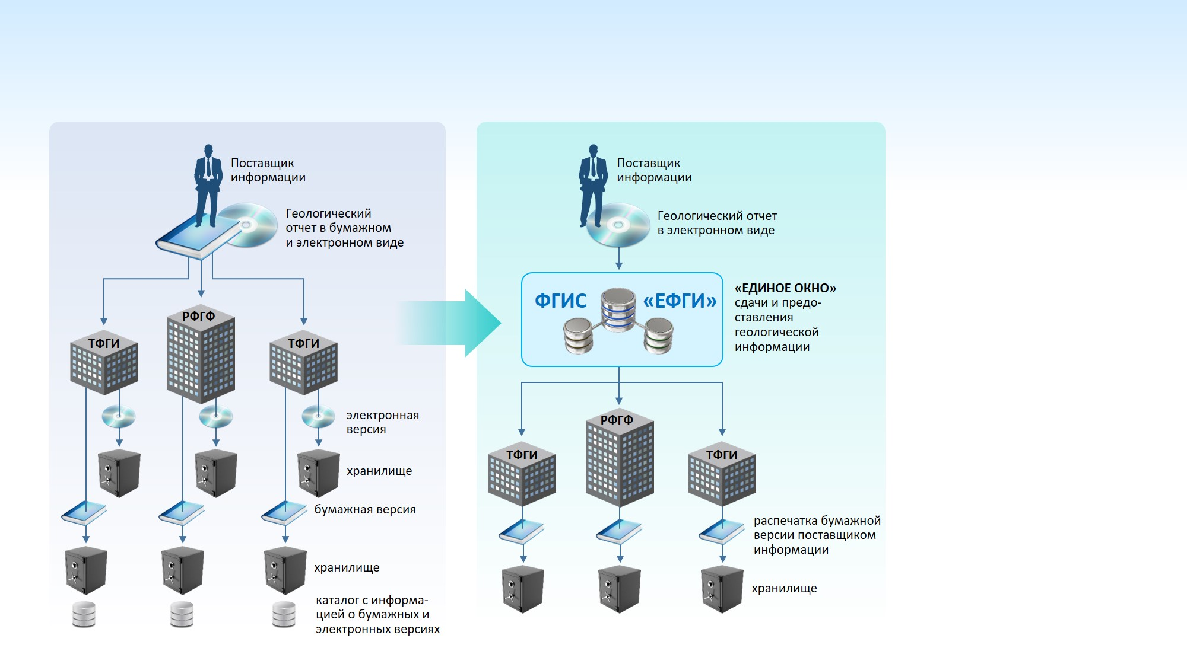
БЕЗБУМАЖНЫЙ СБОР ГЕОЛОГИЧЕСКОЙ ИНФОРМАЦИИ В ФГИС «ЕФГИ»
Единое окно подачи геологической отчетности, интегрированное с личным кабинетом недропользователя (ЛКН) Роснедра
Единый производственный цикл приемки геологической отчетности Федеральным и территориальными фондами
Проверенные комплекты геологической информации, загруженные во ФГИС «ЕФГИ»

Slide 8
ПРОЦЕСС ПРЕДСТАВЛЕНИЯ ГЕОЛОГИЧЕСКОЙ ИНФОРМАЦИИ В ФГИС «ЕФГИ»

Slide 9
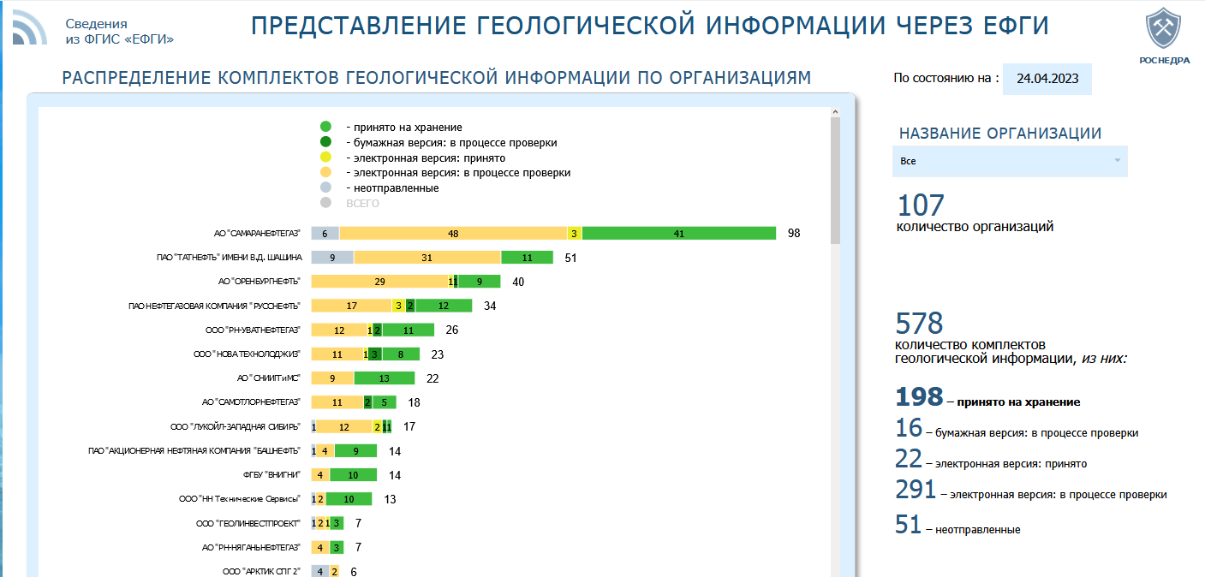
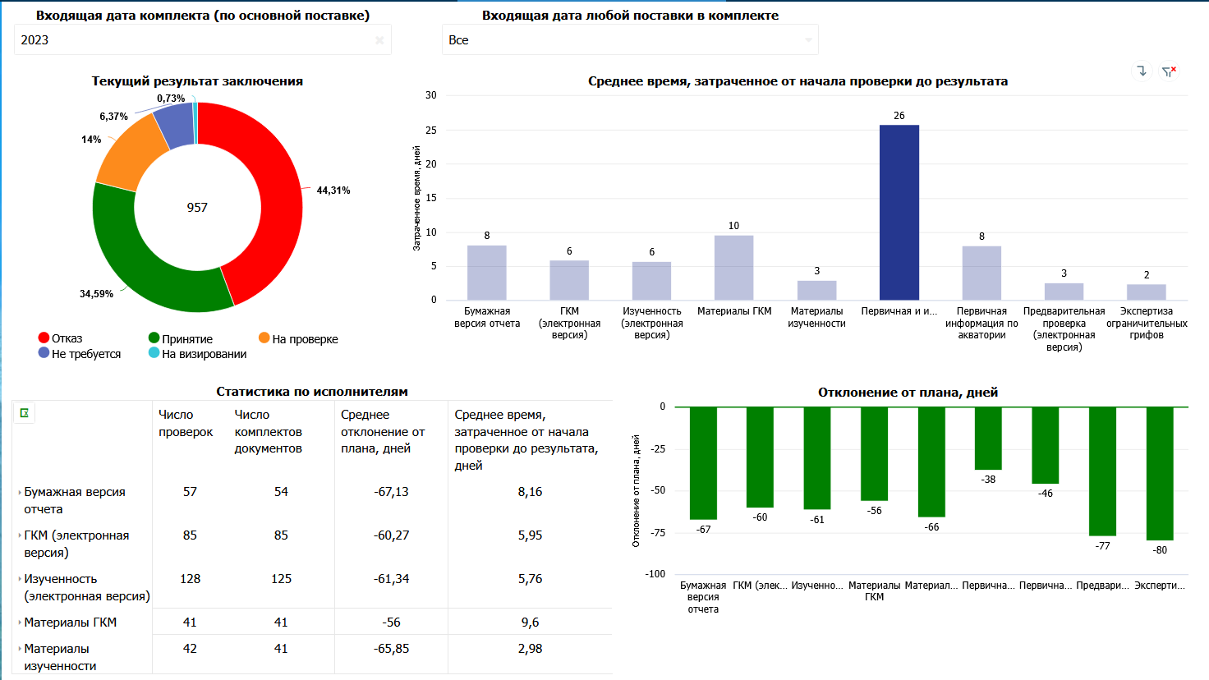
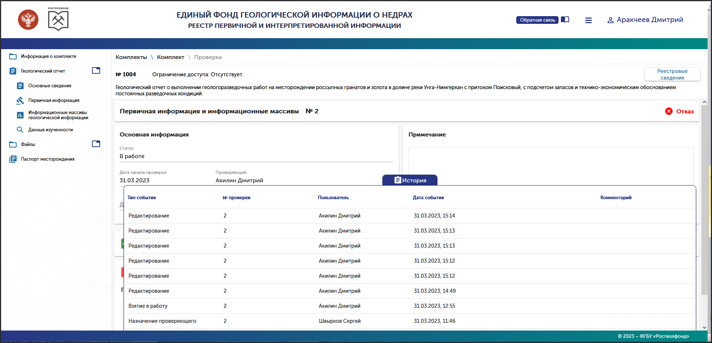
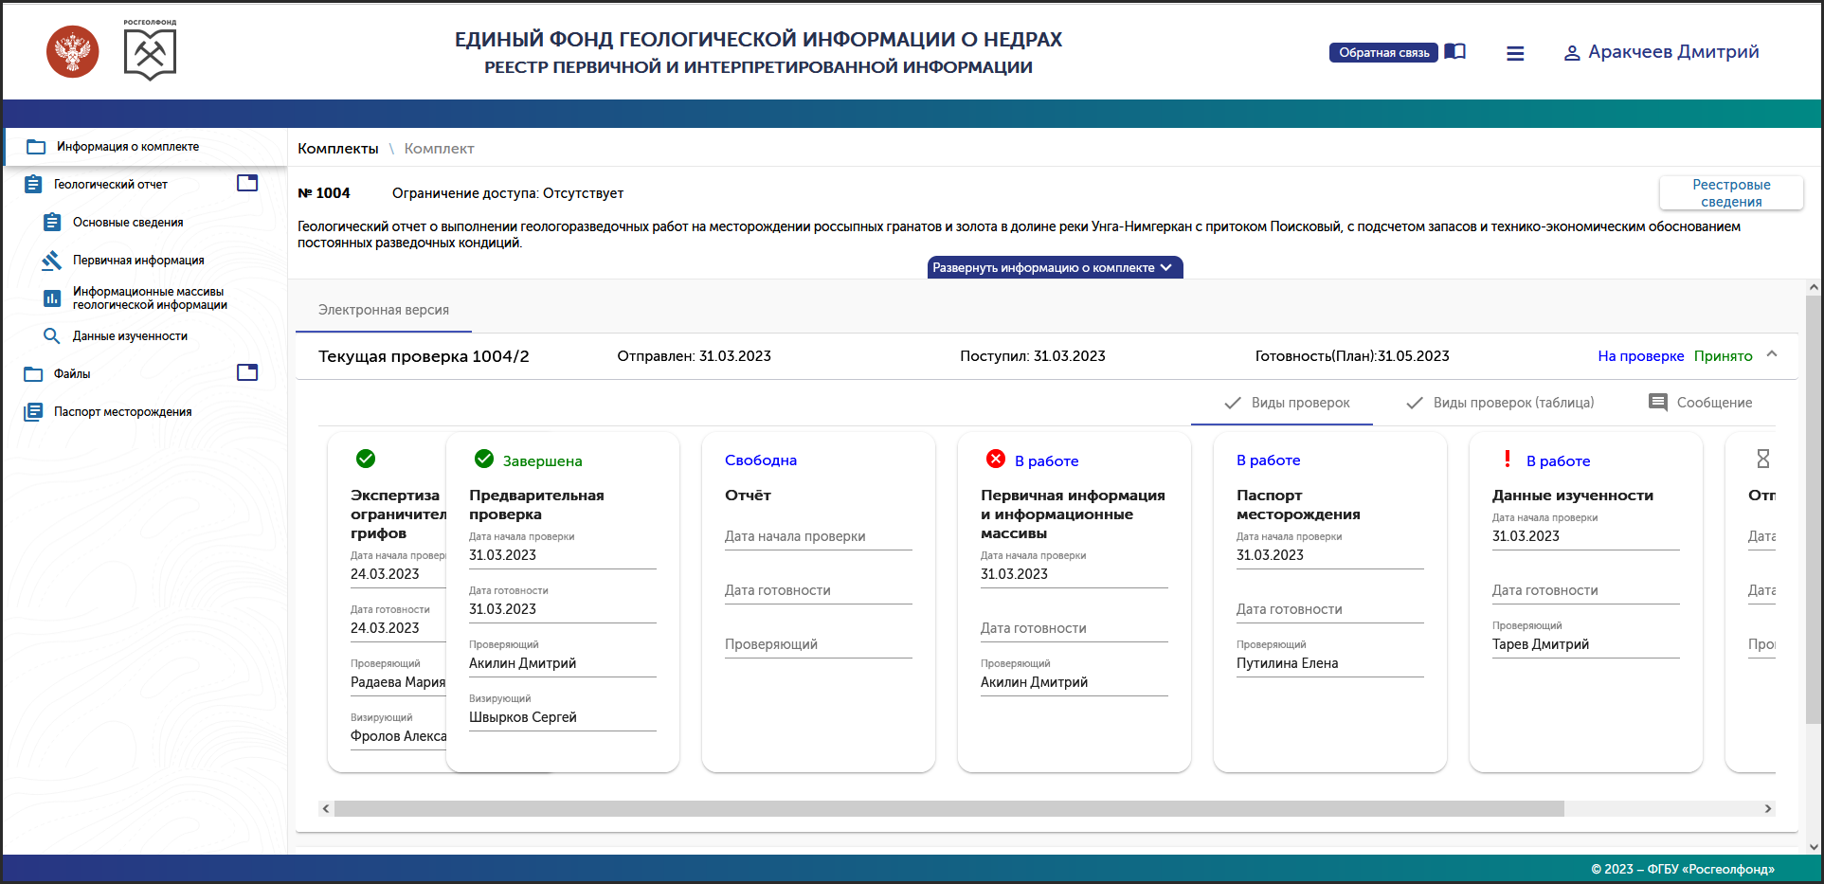
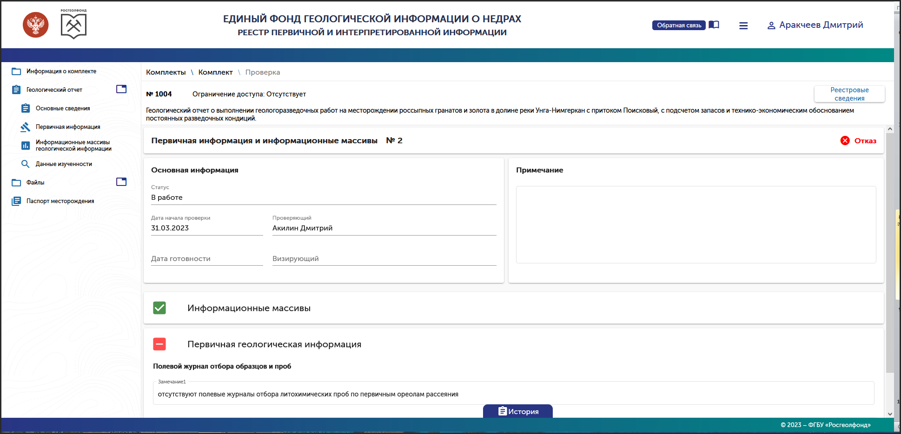
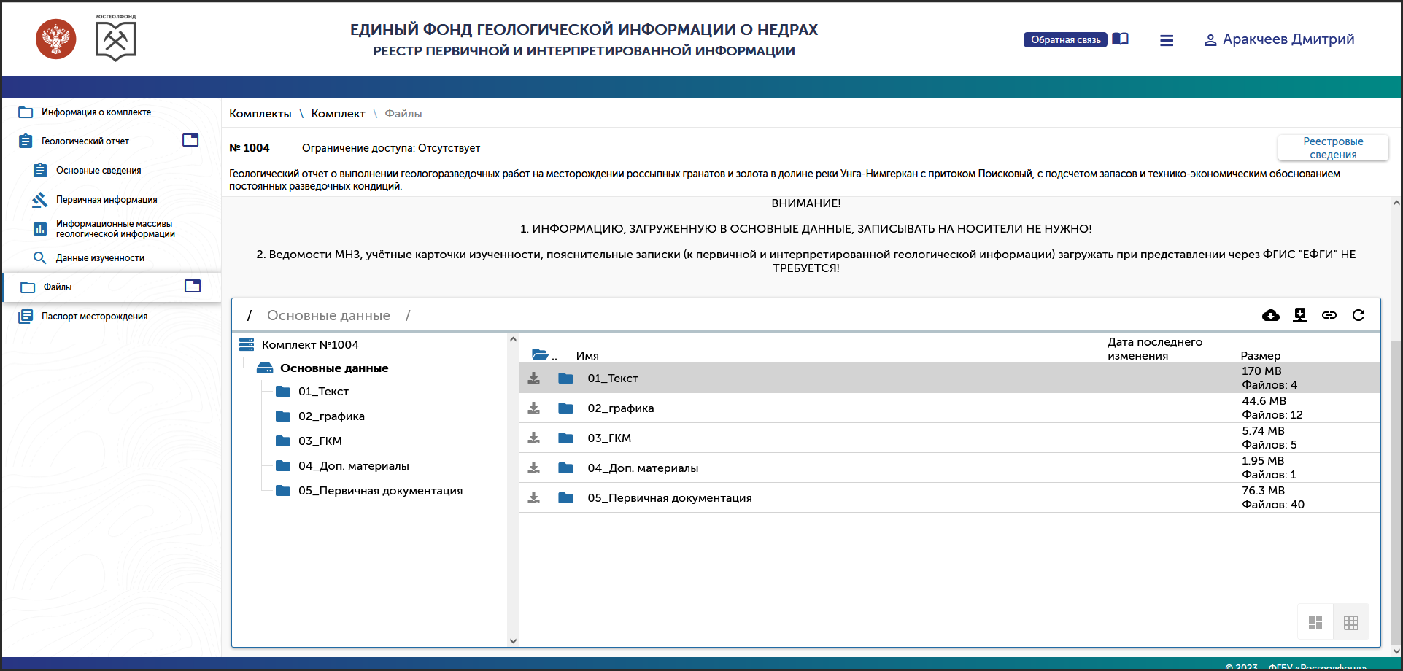
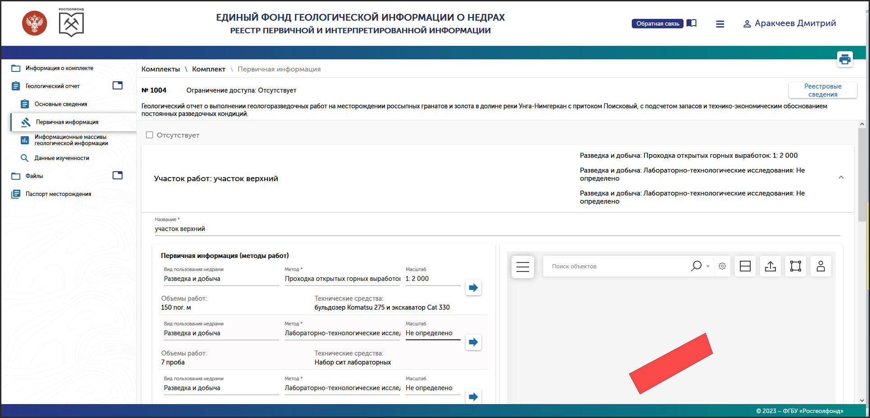
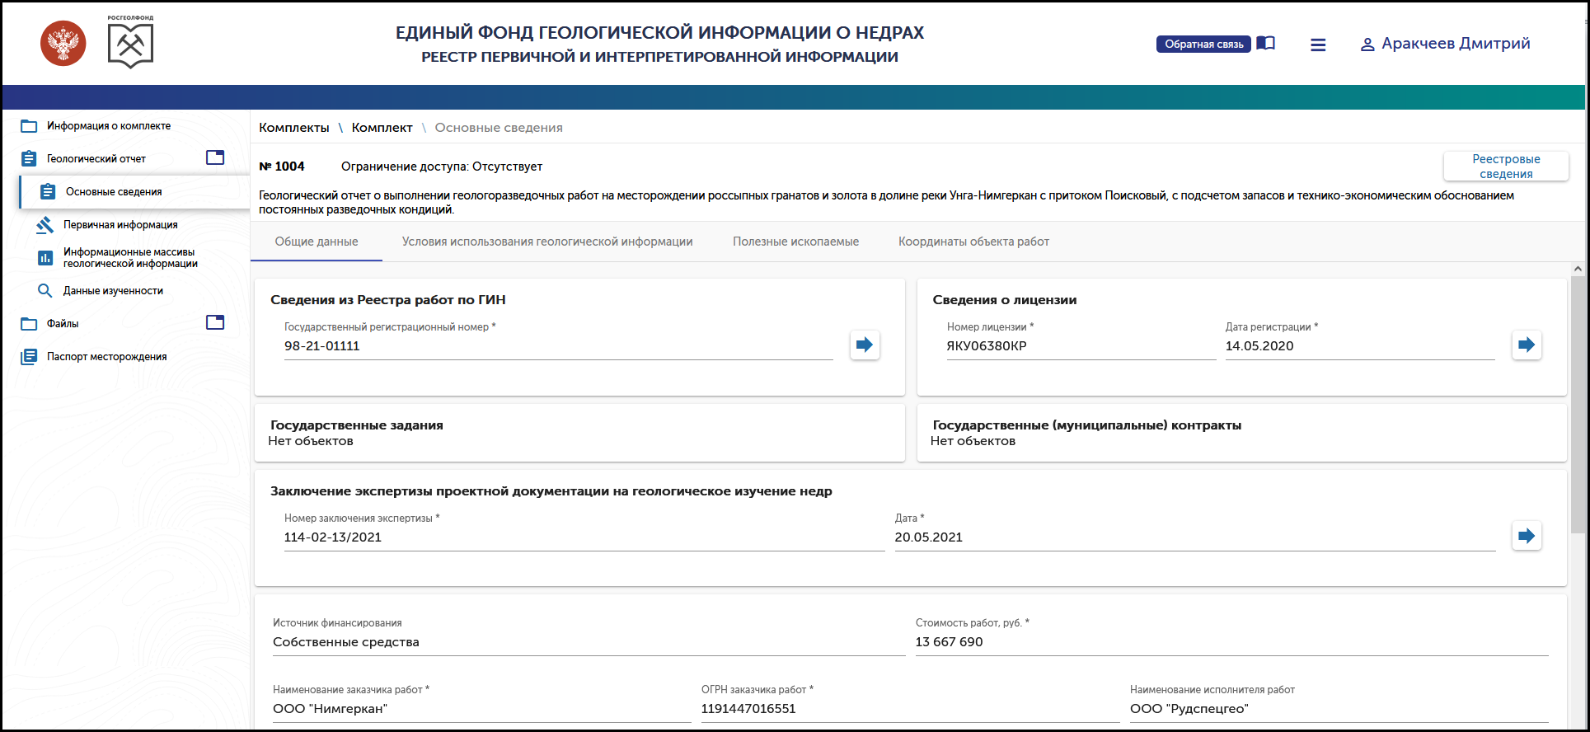
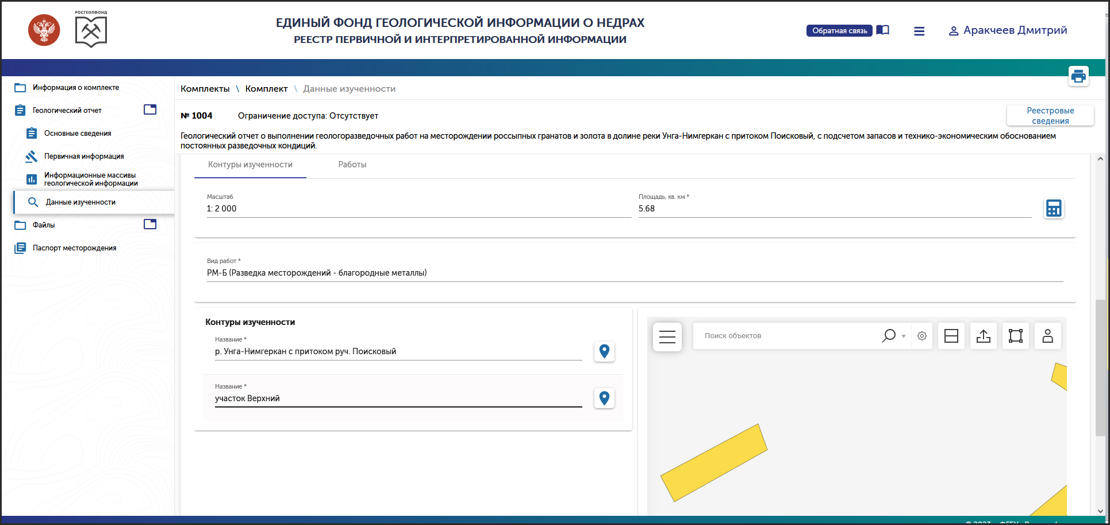
НОВЫЙ ПОРТАЛ ПРЕДСТАВЛЕНИЯ ГЕОЛОГИЧЕСКОЙ ИНФОРМАЦИИ В ФГИС «ЕФГИ»

Slide 10
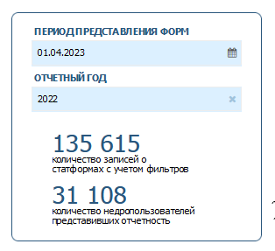
ЛИЧНЫЙ КАБИНЕТ НЕДРОПОЛЬЗОВАТЕЛЯ:
сервис сбора статистической отчетности недропользователей
~ 200
Пользователей
зарегистрировано
В 2019 году
~ 3 500
> 35000
Пользователей зарегистрировано на текущий момент
Пользователей зарегистрировано на конец 2021 года
Начиная с 2021 отчетного года представление статотчетности возможно только в электронном виде
С 10.01.2022 предусмотрена подача статформ через ЛКН
subsoil@rfgf.ru
ОСНОВНЫЕ ЭТАПЫ ПОЛУЧЕНИЯ ДОСТУПА В ЛКН
РЕГИСТРАЦИЯ В ЕСИА ЮРИДИЧЕСКОГО ЛИЦА, УПРАВЛЕНИЕ ПРОФИЛЕМ КОМПАНИИ
ОБЕСПЕЧЕНИЕ СОТРУДНИКОВ ДОСТУПОМ В СООТВЕТСТВИИ С РОЛЕВОЙ МОДЕЛЬЮ
ОФОРМЛЕНИЕ ЭЛЕКТРОННОЙ ЦИФРОВОЙ ПОДПИСИ (ЭЦП)
ПОДГОТОВКА МАТЕРИАЛОВ ДЛЯ ПРЕДСТАВЛЕНИЯ В ЛКН

Slide 11
ФГИС «АСЛН»:
сервис лицензирования недропользования полностью в электронном виде
Федеральный закон от 30.04.2021 No123-ФЗ
совершенствование механизмов лицензирования недропользования
введение механизма проведения аукционов на право пользования участками недр в электронной форме
цифровизация процедур лицензирования, учета, согласования и экспертизы проектной документации
формирование лицензии по утвержденной форме в виде XML файла

Slide 12
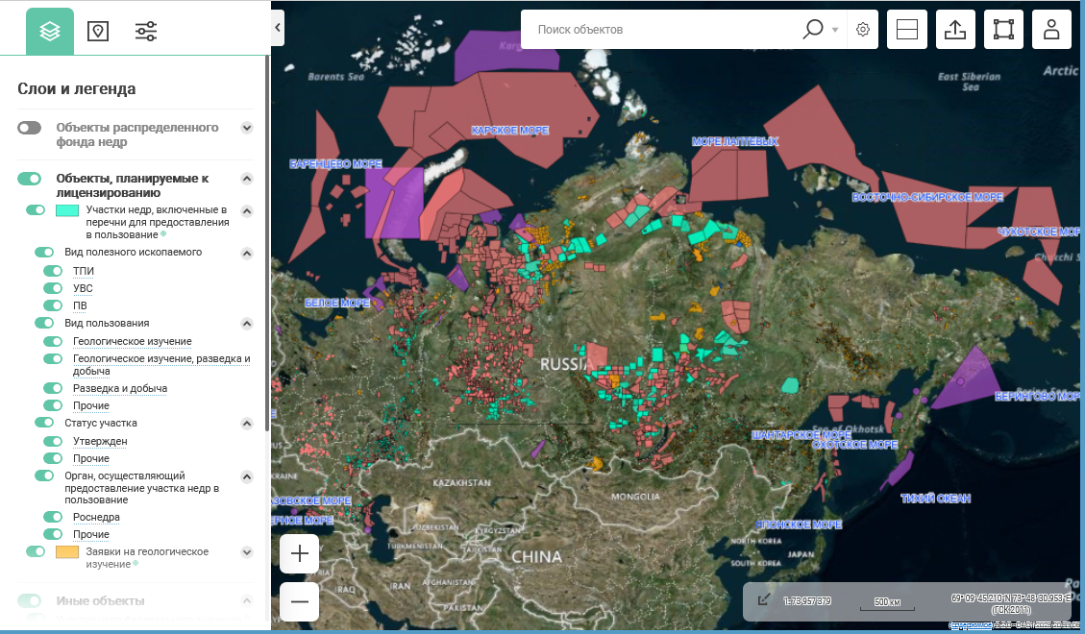
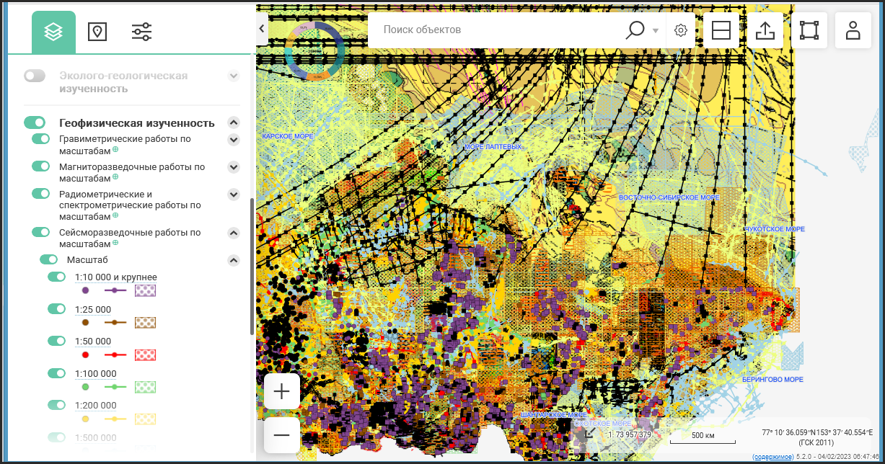
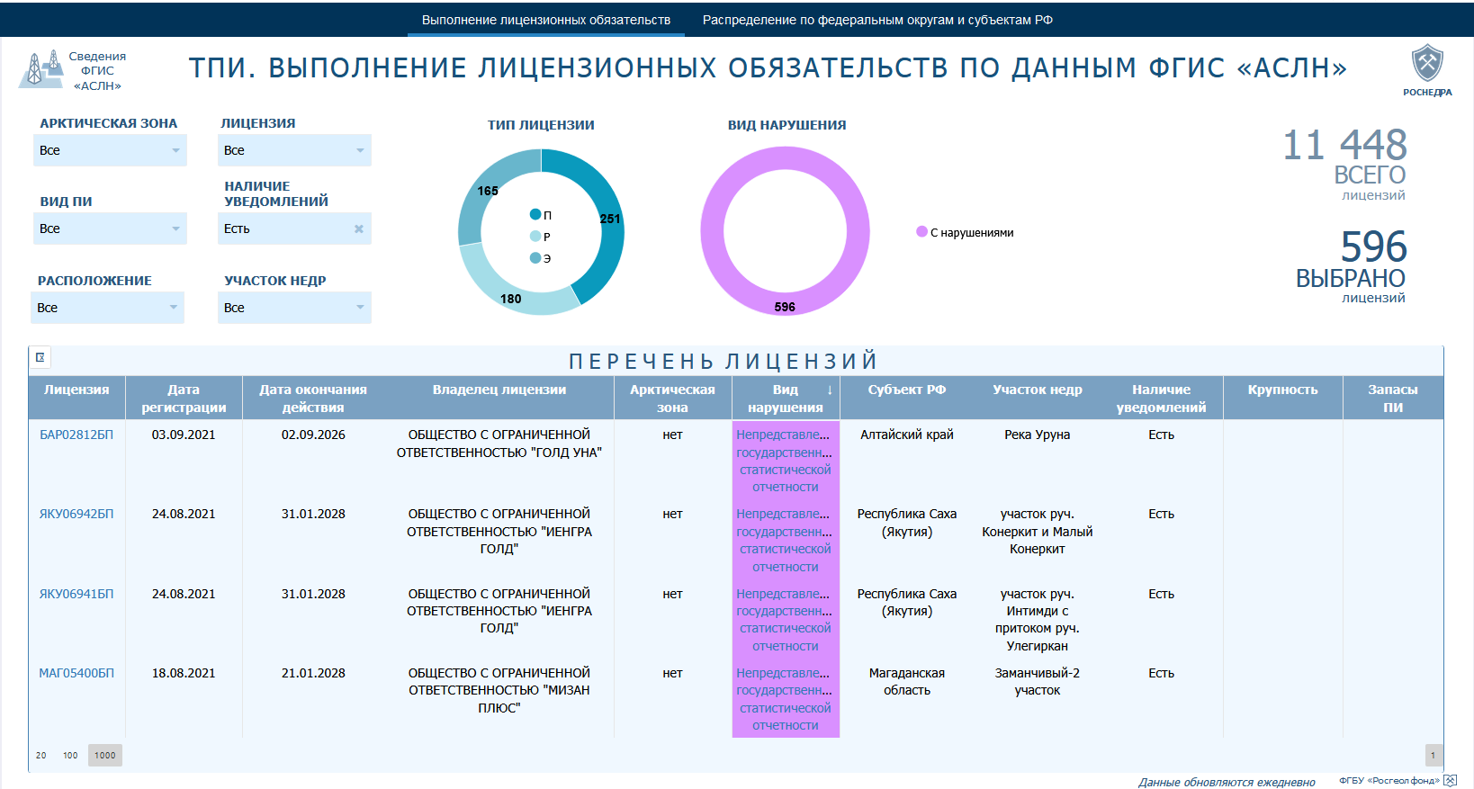
Цифровые сервисы Росгеолфонда: онлайн предоставление актуализированной структурированной информации по состоянию МСБ и недропользованию

Slide 13
РОСГЕОЛФОНД
ЦИФРОВИЗАЦИЯ
ГЕОЛОГИЧЕСКОЙ
ИНФОРМАЦИИ
СПАСИБО ЗА ВНИМАНИЕ!

